Slide 1
基于洛伦兹力EMAT的检测机理与建模分析

Slide 2











能量转换的物理原理
物理场PDE
求解方法
N
S
$$∇^{2}A=−μI+μσ\frac{∂A}{∂t}+με\frac{∂^{2}A}{∂^{2}t}+μ∇\frac{1}{μ}×(∇×A)$$
有限差分
有限体积
$$J=σE$$
$$J=nqv_{e}$$
$$v_{atom}<<v_{electron}$$
$$v_{2}$$
$$F = Bqv_{1}$$
边界元
$$v_{atom}=v_{electron}$$
$$J={nqv}_{e}$$
$$v_{1}$$
N
解析解
S
$$ρ\frac{∂^{2}u}{∂^{2}t}=∇∙S+F$$
$$F=J×B$$
有限元

Slide 3


线圈等效电路模型
$$∇^{2}A=−μI+μσ\frac{∂A}{∂t}+με\frac{∂^{2}A}{∂^{2}t}+μ∇\frac{1}{μ}×(∇×A)$$
$$∇^{2}A=−μI+jwμσA−μεw^{2}+μ∇\frac{1}{μ}×(∇×A)$$
有限元求解（待添加）
模型研究内容
得到线圈等效 RLC 模型与提离的关系
进而得到可将线圈简化为电感模型的频率范围和有效提离距离

Slide 4
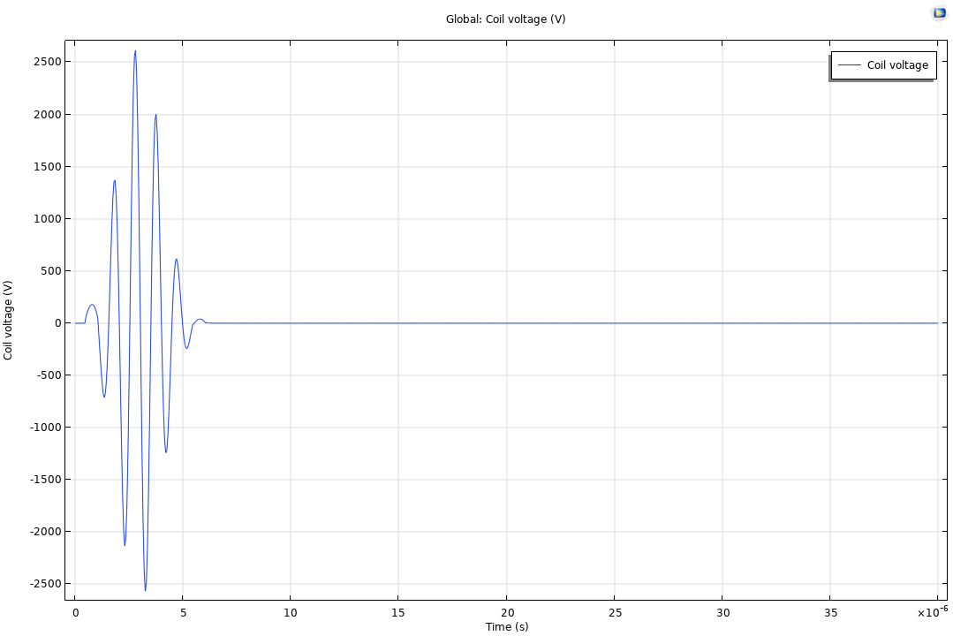
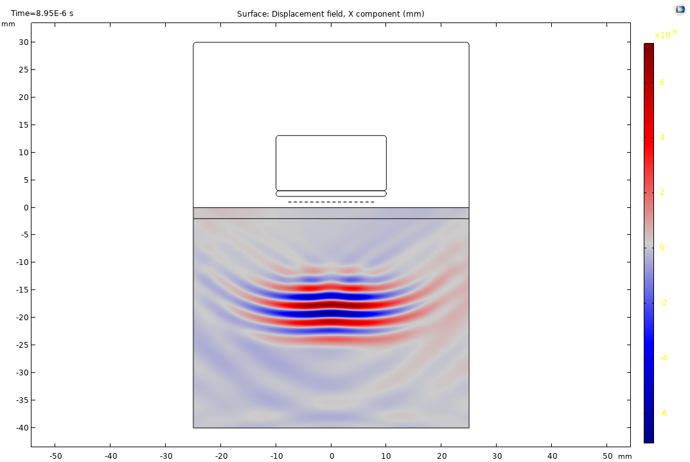
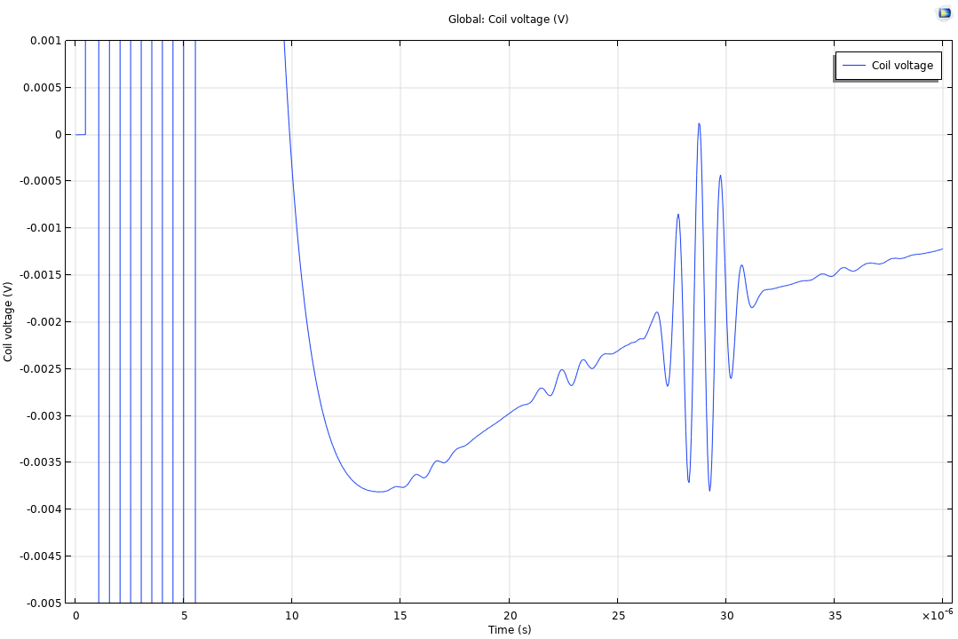


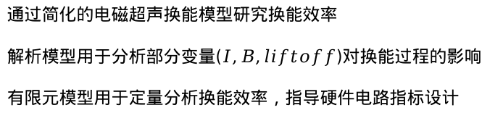


电磁-声 换能模型
$$∇^{2}A=−μI+μσ\frac{∂A}{∂t}+μ∇\frac{1}{μ}×(∇×A)$$
$$(5KV,40A),4mV/16m$$
$$F=J×B$$
$$ρ\frac{∂^{2}u}{∂^{2}t}=∇∙S+F$$
通过简化的电磁超声换能模型研究换能效率
解析模型用于分析部分变量($I,B,liftoff$)对换能过程的影响
有限元模型用于定量分析换能效率，指导硬件电路指标设计

Slide 5
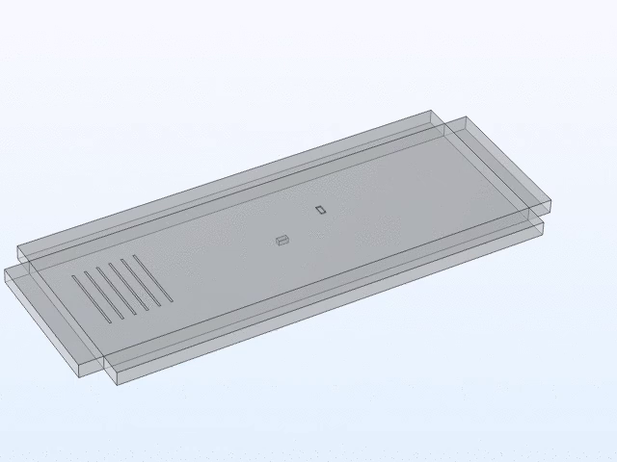

超声波传播模型
$$ρ\frac{∂v}{∂t}=∇∙S+F$$
研究线圈几何结构与超声波传播特性的关系
研究不同模态超声波对不同缺陷的灵敏度
节点间断伽辽金法求解

Slide 6
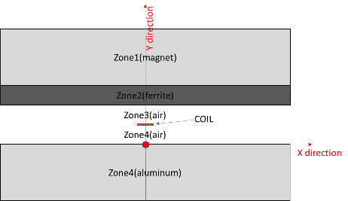
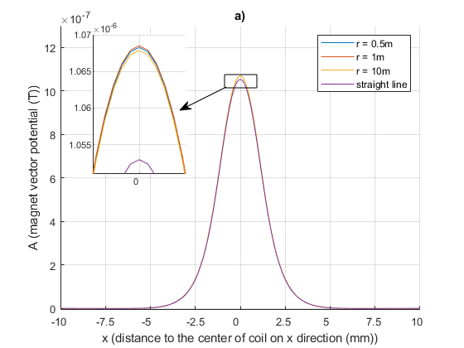


解析计算模型
$$\frac{∂A}{∂α}=K∙φ(α,w,d,σ,μ)cos(αx)$$
1. 使用FFT代替逐点积分计算磁势
2. 对轴对称模型取极限计算直导线，替代大半径近似计算
3. 表达式具有物理意义
φ项的实部虚部分别为磁势实部虚部的空间频率表达式
$w$:频率，$d$:提离，$x$:测试点横坐标
适用于分析导波线圈，导波线圈有效部分通常为直导线，导波应用中磁势的空间频率分布较为重要。

Slide 7
换能器优化

Slide 8
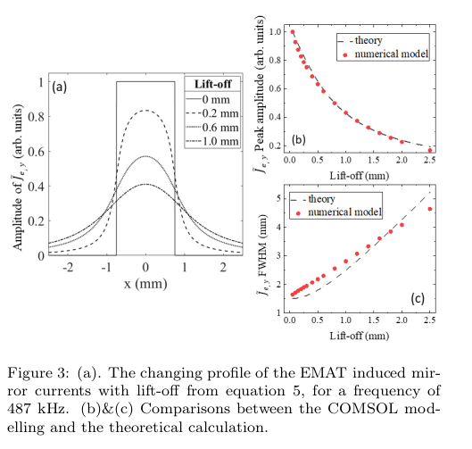
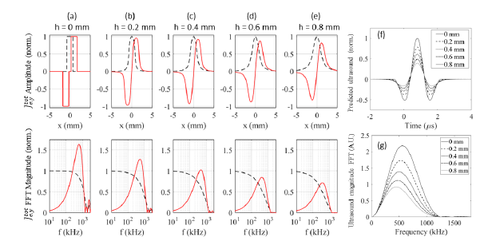

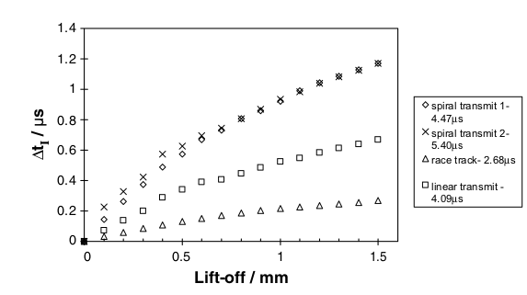
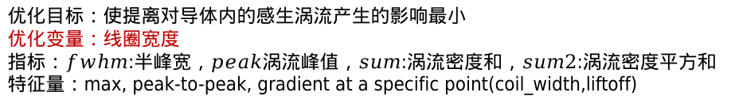
针对提离的换能器优化
提离对电磁超声检测信号的影响
1. 检测信号幅值
2. 导波波模态与到达时间的测量
通过解析表达式确定优化方法
1. 总电流不变，改变线圈宽度对涡流密度和无影响，即不影响振动速度的和，可认为不损失换能效率。
2. 增大提离对高频分量衰减更快，通过增加线圈宽度，可将磁势的空间频谱向低频移动，因此可认为增加线圈宽度可降低涡流对提离的敏感度。
3. 涡流密度的平方和与动态磁场产生的洛伦兹力大小成正比
优化目标：使提离对导体内的感生涡流产生的影响最小
优化变量：线圈宽度
指标：$fwhm$:半峰宽，$peak$涡流峰值，$sum$:涡流密度和，$sum2$:涡流密度平方和
特征量：max, peak-to-peak, gradient at a specific point(coil_width,liftoff)

Slide 9
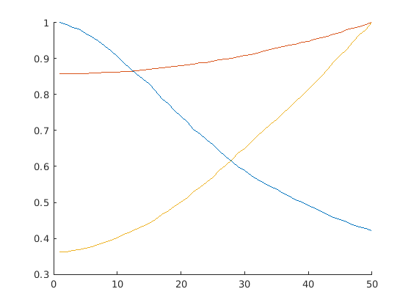
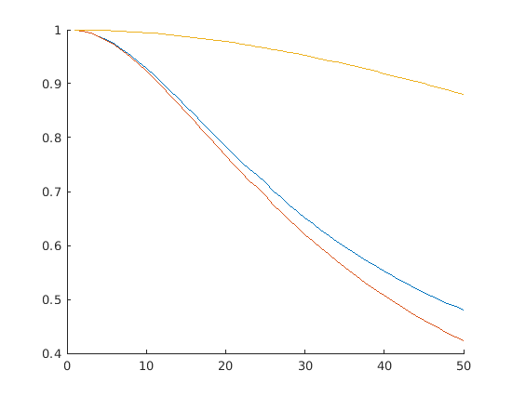
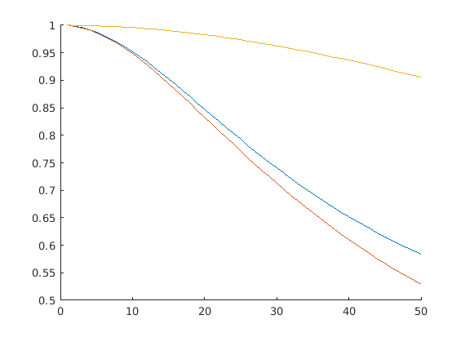
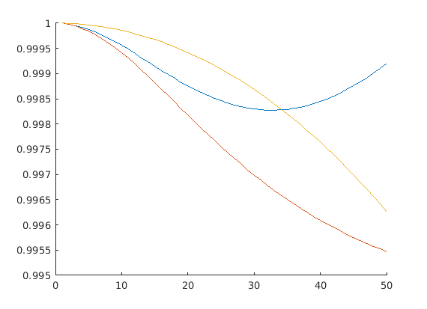
半峰宽
max
min
peak-to-peak
涡流峰值
涡流密度平方和
涡流密度和

Slide 10
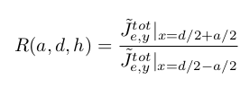
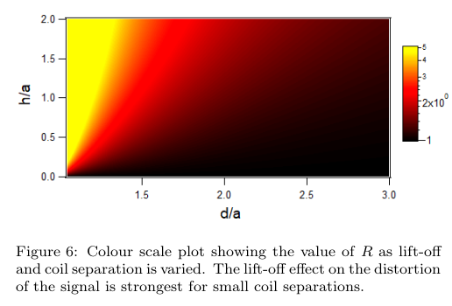
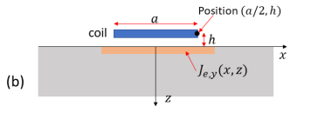
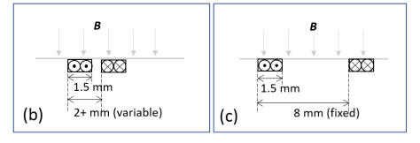
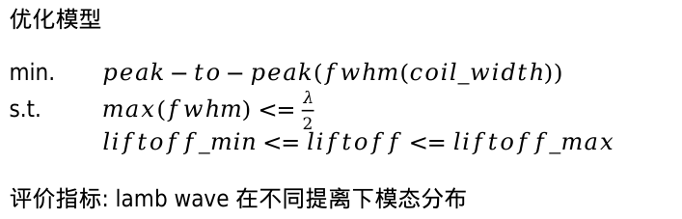
优化模型
min. $peak−to−peak(fwhm(coil_width))$
s.t. $max(fwhm)<=\frac{λ}{2}$
$liftoff_min<=liftoff<=liftoff_max$
评价指标: lamb wave 在不同提离下模态分布

Slide 11
引用文献：
1. Lift-off performance of electromagnetic acoustic transducers (EMATs) for surface acoustic wave generation
2. Lift-oﬀ compensation for improved accuracy in ultrasonic lamb wave velocity measurements using electromagnetic acoustic transducers (EMATs)

Slide 12
电源模块
嵌入式控制模块
激励源模块
接收模块

Slide 13
高频大功率电磁超声检测装置

Slide 14
便携式电磁超声检测装置研究现状
 | 带宽 | 最大输出功率 | V/I峰峰值 | 备注
哈尔滨工业大学 |  |  |  | 样机（2010）
重庆大学 |  |  |  | 样机（2018）
天津大学 |  |  |  | 样机
亚利桑那州立大学 |  |  |  | 样机
零声科技 |  |  |  | 产品
Innerspec |  |  |  | 产品
本文研发设备 |  |  |  | -

Slide 15
电磁超声激励源架构设计

Slide 16
电磁超声激励源关键参数计算

Slide 17
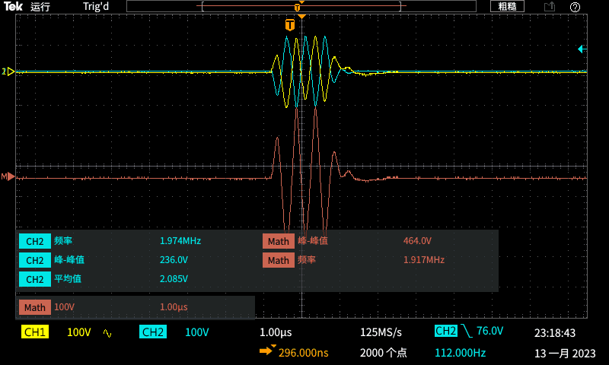
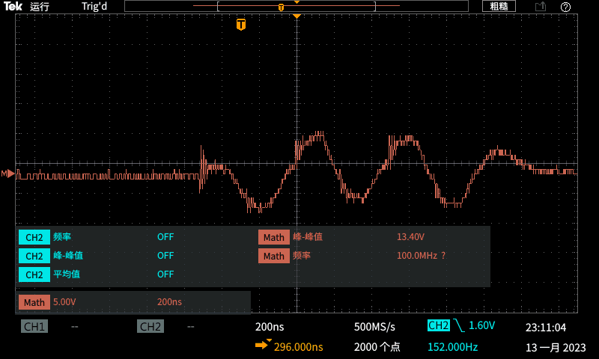
激励模块
补充激励测试

Slide 18
接收模块
衰减电路
缓冲电路
滤波电路
高增益电路
滤波电路
可调增益电路

Slide 19
电源模块

Slide 20
采集电路

Slide 21
AXI-LITE4
PS
PL
MMCM时钟模块
交互逻辑模块
数值换算模块
物理内存读写模块
$$f=10MHz\sim 100MHz$$
检测装置控制信号
接口
串口转USB
用户程序
时钟补充设置模块
控制信号发生模块
$$f=0.1MHz\sim 10MHz$$
default.conf
配置文件
linux
时序逻辑电路

Slide 22

外设时钟综合
MMCM_CLK
逻辑时钟综合
TIMING/CLK
功能电路
IO
f_in
D
sig_1(timing)
控制时序
${10}^{n}$分频
整周期延时
sig_2(timing)
组合逻辑
D(M)
VCO
f_vco
clk_1(clk)
BUFG_DIV
频率分段映射
补充
频率分段映射
clk_2(clk)
计数器/分频器

Slide 23
AXI-LITE4 IP 寄存器分配 (reg0~reg2)[32bits]
reg0 -> freq_divider_reg -> 0x43C10000
reg1 -> Hbridge_timing_reg -> 0x43C10004
reg2 -> receiver_timing_reg -> 0x43C10008
freq_divider_reg
bit [1:0] divider_scale bit [0] = 1:scale =100; bit [0] = 0:scale = 10; bit[1] reserved
bit [7:2] timing_delay range: 0~63 掩码：0xfc
bit [31:24] control register bit[31] resetn
Hbridge_timing_reg
bit [7:0] pulse num range: 0~255 掩码:0xff
bit [8:11] pulse duty factor (0:10000;1:1000;2:500;3:200;other:10000) 掩码：0xf00
pulse duty cycle = 1/pulse duty factor
receiver_timing_reg
bit [7:0] receiver_timing_delay with respect to the end of burst 掩码：0xff
range = 0~255 * burst period
bit [27:8] total receiver time 掩码：0x0fffff00
range = 0~1048575 * burst period
if total receiver time > pulse duty time, total receiver time = pulse duty time

Slide 24
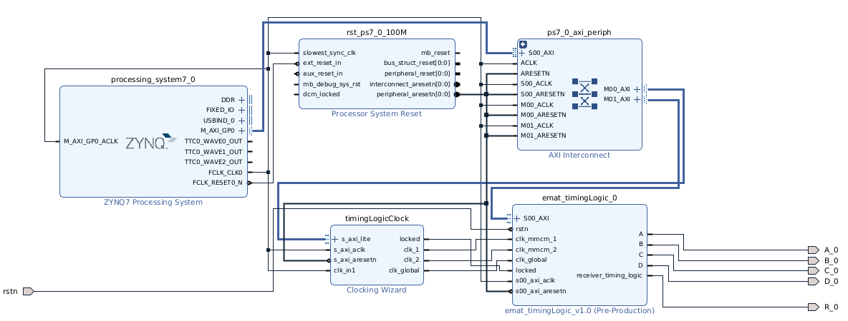
PL verilog
zynq processing system (xilinx ip) setup hardware work with arm.
timingLogicClock (xilinx ip) setup MMCM clock with dynamic configuration through AXI-LITE4
emat_timingLogic (AXI-LITE4 interface ip + user IP) setup user config circuit through AXI-LITE4 interface

Slide 25
emat_timingLogic IP
(IP wrapper)

Slide 26
main.c
defined function main()
1. assign memory to struct myEmat
2. call function (Initial_Emat_Struct [emat_Initial.c]) to initialize myEmat
3. call function (Menu_Logic [key_Logic.c]) to go to the main menu of software
4.

Slide 27
emat_Initial.c
register_Config.c
defined function Initial_Emat_Struct()
1. setup paramters in struct myEmat use data from configFIle
2. call function

Slide 28
电磁超声检测方法及其应用

Slide 29
猝发波检测（经过匹配滤波后窄带单频猝发波）
二相编码脉冲压缩
复杂恶劣环境检测：收发编码脉冲压缩（收发分离脉冲压缩适用于防爆场景）

